Slide 1

الشعور بصحة جيدة
Notes:
اليوم سوف نتحدث عن الطرق التي يمكننا من خلالها أن نشعر بتحسن. سوف نتحدث عن:
الأنواع المختلفة من المشاعر
الأشياء التي تؤثر على شعورنا
كيف يمكن أن تؤثر المشاعر على حياتنا
الأشياء التي يمكن أن تساعدنا على الشعور بالتحسن.
لماذا نتحدث عن هذا اليوم؟
لدى الناس الكثير من المشاعر المختلفة، ولا بأس بذلك
قد يكون من الصعب التحدث عن مشاعرك، خاصة إذا كنت تشعرين بالحزن. سنتحدث عن سبب ذلك وما يمكنك فعله حيال ذلك
لست وحدك ويمكنك الحصول على المساعدة. سنتحدث عن من يمكنه مساعدتك.
ملاحظة الميسر
ستركز الجلسة على الاستراتيجيات التي يمكن أن تساعد عندما نكون بحالة سيئة ونحتاج إلى بعض المساعدة.
من المهم الاعتراف بالتجارب الثقافية المختلفة في الغرفة وأنه قد يكون من الصعب الاستماع إلى المشاعر ومناقشتها. ومع ذلك، ليس المقصود أن تكون هذه جلسة استشارية.

Slide 2


Slide 3

جسمي My Body. صحتي My Health. مجموعة أدوات التثقيف الصحي.
Notes:
جسمي My Body. صحتي My Health. هي مجموعة أدوات تعليمية لمساعدة المنظمات والمعلمين على تقديم المعلومات الصحية للنساء من خلفيات مهاجرة ولاجئة. كما تشجع الحوار مع النساء حول صحتهن.
مجموعة الأدوات هي عبارة عن سلسلة موسعة من العروض التقديمية حول موضوعات صحية مهمة، مثل الحياة الصحية أو الصحة العاطفية أو انقطاع الطمث أو الصحة الجنسية.
تفضلي بزيارة jeanhailes.org.au للحصول على مزيد من المعلومات وقائمة بالعروض التقديمية المتوفرة باللغة الإنجليزية ولغات أخرى.

Slide 4
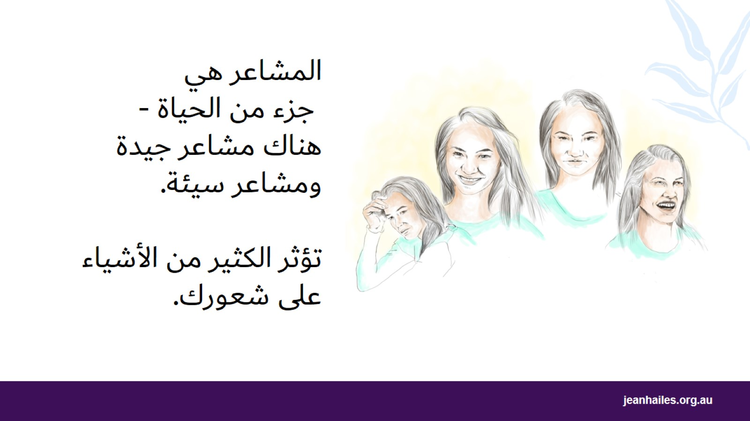
المشاعر هي جزء من الحياة - هناك مشاعر جيدة ومشاعر سيئة. تؤثر الكثير من الأشياء على شعورك.
Notes:
ما هي المشاعر؟
المشاعر هي الطريقة التي تستجيبين بها لما يحدث في حياتك.
على سبيل المثال، عندما تكوني بعيدة عن العائلة، يمكن أن تشعري بالحزن أو القلق. ولكن عندما ترين صديقة لم تريها منذ فترة طويلة، يمكنك أن تشعري بسعادة كبيرة.
هناك مشاعرجيدة مثل:
السعادة
الحب
المرح
الإثارة..
هناك أيضًا مشاعر سيئة، مثل:
الحزن
الغضب
الوحدة
الخوف
القلق.
المشاعر السيئة جزء طبيعي من الحياة. ولا بأس في أن تشعر بها أحياناً. نسميها سيئة في هذا العرض التقديمي لنوضح أنه ليس من اللطيف أن نشعر بها. إذا كانت لديك طوال الوقت أو إذا كانت لا تتركك، فقد يصبح ذلك مشكلة.
ما هي الأشياء التي تؤثر على شعورك؟
هناك العديد من الأشياء التي تؤثر على شعورك، مثل:
ما حدث في الماضي
كيف هي حياتك الان
هل أنت بصحة جيدة
كم مرة ترين أصدقائك وعائلتك.

Slide 5

في بعض الأحيان، هناك أشياء تجعلك تشعرين بالسوء.
Notes:
ما هي الأشياء التي يمكن أن تجعلك تشعرين بالسوء؟
هناك العديد من الأشياء التي يمكن أن تجعلك تشعرين بالحزن أو القلق أو التوتر أو الغضب أو الخوف، مثل:
عدم معرفة بلد جديد وثقافة جديدة - كل شيء يمكن أن يبدو غريبًا ومختلفًا ويصعب فهمه
عدم القدرة على التحدث باللغة الإنجليزية أو فهمها
أن تكوني وحيدة
عدم وجود العائلة والأصدقاء بالقرب منك
لا تملكين ما يكفي من المال
تواجهين مشاكل في العثور على منزل
لا تعملين أو تواجهين مشاكل في العثور على عمل
أن تكوني في علاقة عنيفة أو مؤذية - العنف غير مقبول في أستراليا
تجارب صعبة مررتي بها أنت وعائلتك في الماضي.
تعتبر المشاعر السيئة جزءًا من الحياة، ولكن من المهم أن تلاحظيها حتى تتمكني من الاعتناء بنفسك.
في بعض الأحيان، يمكن أن تساعدك المشاعر، مثل القلق أو الخوف أو التوتر أو الحزن، على التفكير فيما يحدث في حياتك وكيف يمكنك التعامل معه.
عندما تشعرين بالسوء، يمكن أن يكون ذلك علامة على أن الأمور ليست على ما يرام في حياتك.

Slide 6

إذا كانت لديك مشاعر سيئة لا تزول، يمكن أن تمرضي.
Notes:
إذا لم تختف المشاعر السيئة، فقد تؤدي إلى مشاكل، مثل:
الصداع
آلام المعدة
ألم في الصدر
إسهال أوإمساك
عدم كفاية النوم أو النوم طوال الوقت
صعوبة في تناول الطعام - القليل جدًا أو الكثير جداً
القلق والاكتئاب.
إذا لم تتوقف هذه المشاكل، فأنت بحاجة إلى التحدث إلى الطبيب. يمكنه التحقق مما إذا كان أي شيء آخر يجعلك تشعرين بهذه الطريقة.

Slide 7
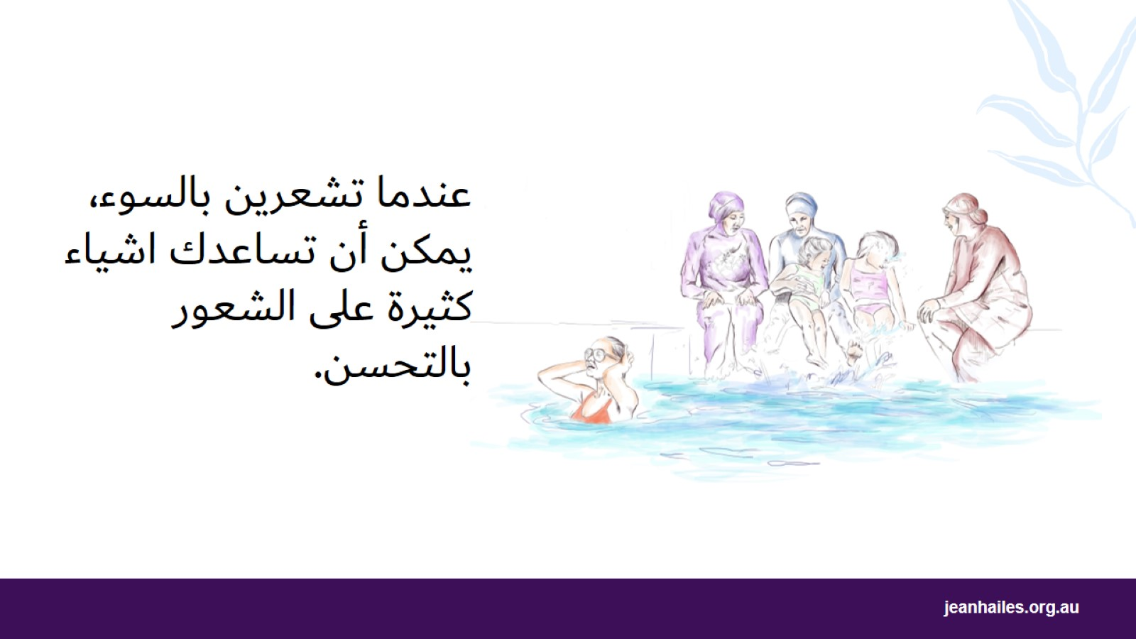
عندما تشعرين بالسوء، يمكن أن تساعدك اشياء كثيرة على الشعور بالتحسن.
Notes:
لا يمكنك تجنب المشاعر السيئة. يعاني كل شخص من مشاعر سيئة في بعض الأحيان. يمكن أن تكون صعبة للغاية، ولكن يمكنك تعلم كيفية التعامل معها.
هناك أشياء يمكن أن تساعدك على تغيير المشاعر السيئة.
أسئلة الميسر للمناقشة الجماعية (إذا سمح الوقت)
ماذا تفعلين عندما لا تشعرين بشعور جيد؟
ما الأشياء التي تجعلك تشعرين بتحسن عندما تشعرين بالسوء؟

Slide 8

1. ما يمكنكِ فعله ... يمكنكِ التحدث عما تشعرين به. قد يكون هذا صعبًا، لكنه مفيد جدًا.
Notes:
إذا تحدثتي إلى شخص ما عندما تشعرين بالسوء، فقد يجعلك ذلك تشعرين بتحسن.
إذا علم الناس أنك تشعرين بالسوء، فيمكنهم مساعدتك.
يمكن أن يساعدك التحدث إلى شخص تثقين به في:
فهم المشكلة أو إيجاد حل
رؤية الموقف بشكل أكثر وضوحًا أو بطريقة مختلفة
الشعور بوحدة أقل.
إذا لم تتحدثي إلى أي شخص عندما تشعرين بالسوء، فقد تسوء الأمور.
ما الذي قد يمنعك من الحديث عن الشعور بالسوء؟
قد تجدين صعوبة في التحدث عن مشاعرك السيئة. ولكن إذا لم تتحدثي عن المشكلة، فمن الصعب أن تتحسني.
قد تعتقدين أن الحديث عن الأشياء لن يساعدك. لكن التحدث يمكن أن يكون مفيدًا جدًا إذا تحدثتي إلى الشخص المناسب.
قد تجدين أنه من المحرج أو المخجل التحدث عن حياتك ومخاوفك. لكن العديد من الأشخاص يواجهون صعوبات مماثلة، لذا فأنت لست وحدك.

Slide 9

2. ماذا يمكنكِ أن تفعلي ... تحدثي إلى الأصدقاء والعائلة.
Notes:
عندما يشعر الناس بالسوء، يمكنهم التوقف عن التحدث إلى العائلة والأصدقاء، مما قد يزيد الأمور سوءًا.
التحدث إلى الأشخاص الذين تثقين بهم حول مخاوفك قد يجعلك تشعرين بتحسن.
ابقي على اتصال مع عائلتك وأصدقائك.
اطلبي من صديقة أن تأتي إلى منزلك أو تقابلا في المقهى.
اذهبي في نزهة مع العائلة أو صديقة أو جارة بالقرب من منزلك.
استخدمي وسائل التواصل الاجتماعي، مثل Skype أو Facebook أو WhatsApp، للتحدث مع أصدقائك وعائلتك.

Slide 10

3. ما يمكنكِ فعله ... تذكري الأشياء التي كانت ممتعة في السابق وابدأي في فعلها مرة أخرى.
Notes:
تذكري الأشياء التي كنت تحبي فعلها في الماضي والتي كانت تجعلك سعيدة. ابدأي في ممارستها مرة أخرى.
أمثلة على الأشياء التي يمكنك القيام بها:
زيارة الأسواق المحلية
العثور على مجموعة من النساء من بلدك
ممارسة رياضة التاي تشي أو اليوغا
الخياطة أو القيام بمشاريع حرفية
أعملي في الحديقة
ركوب دراجة
التأمل أو الصلاة
الاجتماع مع الناس في أيام خاصة.
ملاحظة الميسر
قد ترغبن في بدء هذه المناقشة من خلال مشاركة المجموعة مثالاً عما فعلتيه في الماضي أو تفعليه الآن مما يساعدك على الشعور بالرضا.

Slide 11
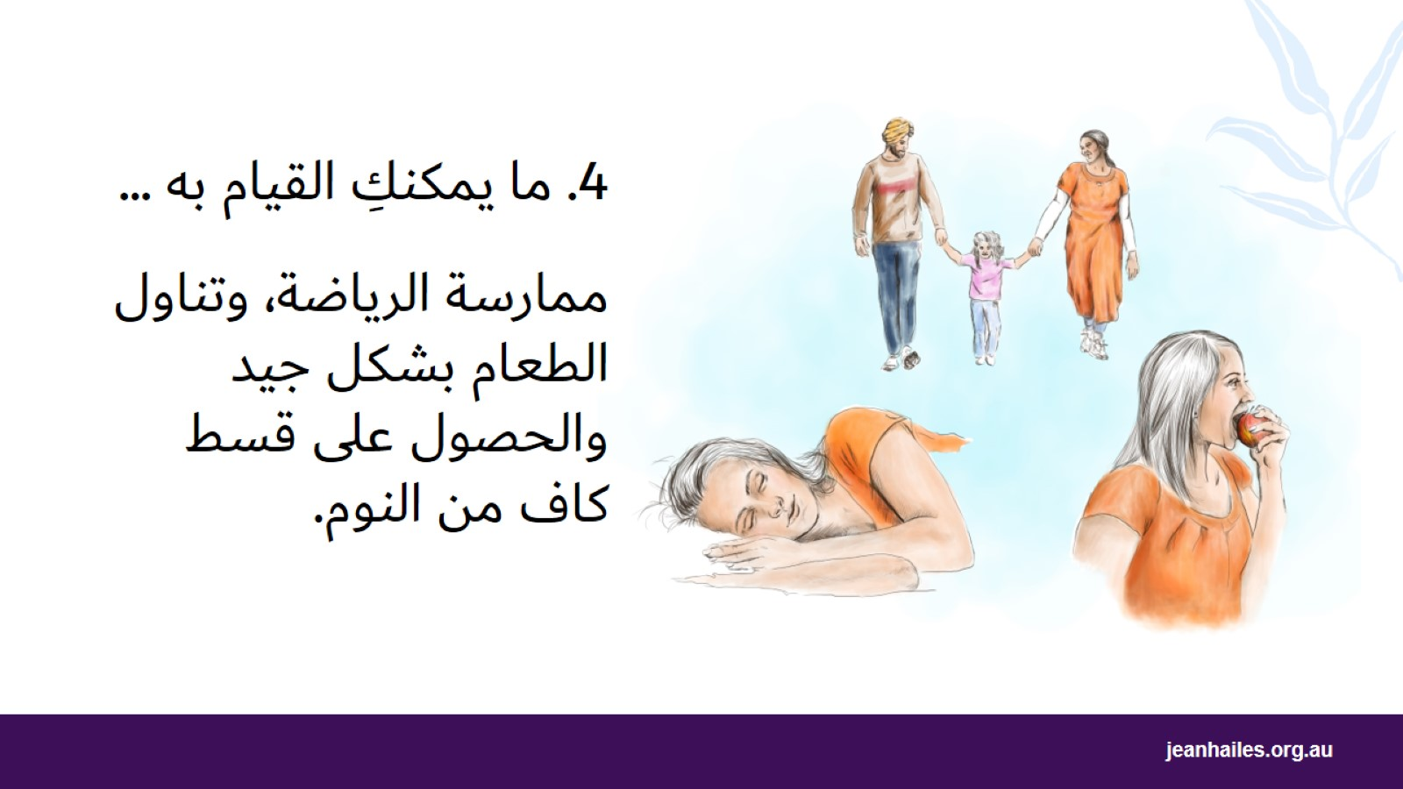
4. ما يمكنكِ القيام به ... ممارسة الرياضة، وتناول الطعام بشكل جيد والحصول على قسط كاف من النوم.
Notes:
تساعدك التمارين والنوم والأطعمة الصحية في الحفاظ على قوة جسمك وعقلك.
تمرني لمدة 30 دقيقة كل يوم للمساعدة في الحفاظ على قوة عقلك وجسمك. الرياضة تنشر مواد كيميائية جيدة في الجسم لتجعلك تشعرين بتحسن.
على سبيل المثال:
المشي إلى المحلات التجارية بدلاً من القيادة أو استخدام وسائل النقل العام، إذا كان ذلك ممكنًا
النزول قبل محطة أو محطتين من مكان الوصول أو إيقاف السيارة في مكان بعيد
القيام للحصول على شيء ما بدلاً من مطالبة شخص ما بتمريره إليك
اللعب مع أطفالك
البحث عن نادي لياقة بدنية أو نادي رياضي لتجربته.
النوم لمدة 7 إلى 8 ساعات كل ليلة لتشعري بتحسن، ولمزيد من الطاقة والتفكير بشكل أكثر وضوحًا.
إذا كنت قلقة أو حزينة، فقد يكون من الصعب الحصول على قسط كافٍ من النوم.
إذا كنت تواجهين مشكلة في النوم:
اذهبي إلى الفراش في نفس الوقت كل ليلة واستيقظي في نفس الوقت كل يوم
استحمي قبل الذهاب إلى الفراش
تناولي مشروبًا دافئًا قبل الذهاب إلى الفراش - لكن لا يحتوي على كافيين أو سكر!
قومي ببعض تمارين التنفس العميق أو التأمل.
إذا كنت لا تستطيعين النوم، انهضي وافعلي شيئًا تحبينه لمدة 30 دقيقة ثم حاولي العودة للنوم.
ت ناولي الأطعمة الصحية للحصول على المزيد من الطاقة والشعور بالراحة. تناولي أطعمة مثل:
اللحوم والأسماك والبيض والتوفو
الخضروات والفاكهة
الأرز والخبز والمعكرونة والكسكسي والحبوب
الحليب والجبن والزبادي
الدهون الجيدة، مثل الأفوكادو وزيت الزيتون والمكسرات
الكثير من الماء.
يمكن أن يكون للقهوة والكولا والمشروبات التي تحتوي على الكثير من السكر تأثير سلبي على صحتك. تناولي هذه المشروبات بكميات قليلة. تجنبي الكحول والمخدرات. يمكن لطبيبك مساعدتك إذا كنت بحاجة إلى فهم آثار هذه الأشياء.
أسئلة الميسر
في وطنك: هل مارستي الرياضة أكثر؟ هل نمتي بشكل افضل؟ هل تناولتي أطعمة صحية؟

Slide 12

5. ما يمكنكِ القيام به ... قومي بنشاط في مجتمعك المحلي.
Notes:
إذا قمتي بنشاط ما أو انضممتي إلى مجموعة في مجتمعك المحلي، فيمكن أن يساعدك ذلك على الشعور بتحسن وإيجابية أكبر.
بامكانك ايضا:
تعلُّم مهارات جديدة أو تجربة شيئًا مختلفًا
تكوين صداقات جديدة
مساعدة الآخرين
الاستمتاع.
إذا شعرتي بالتوتر أو الخوف، فابدأي ببطء:
اطلبي من الشخص الذي يدير المجموعة شرح ما يحدث في المجموعة والعناية بك
اذهبي إلى المجموعة واستمعي فقط - ليس عليك قول أي شيء
جربيها، وإذا لم تعجبك، يمكنك المغادرة في أي وقت
اطلبي من صديقة أو أحد أفراد الأسرة مرافقتك.
تشمل الأماكن التي يمكنك العثور فيها على المجموعات ما يلي:
منازل الحي
المراكز المجتمعية
المدارس المحلية
النوادي والمراكز الرياضية
المنظمات الثقافية
المؤسسات الدينية
الصحيفة المحلية لديها معلومات عن المجموعات المحلية.

Slide 13
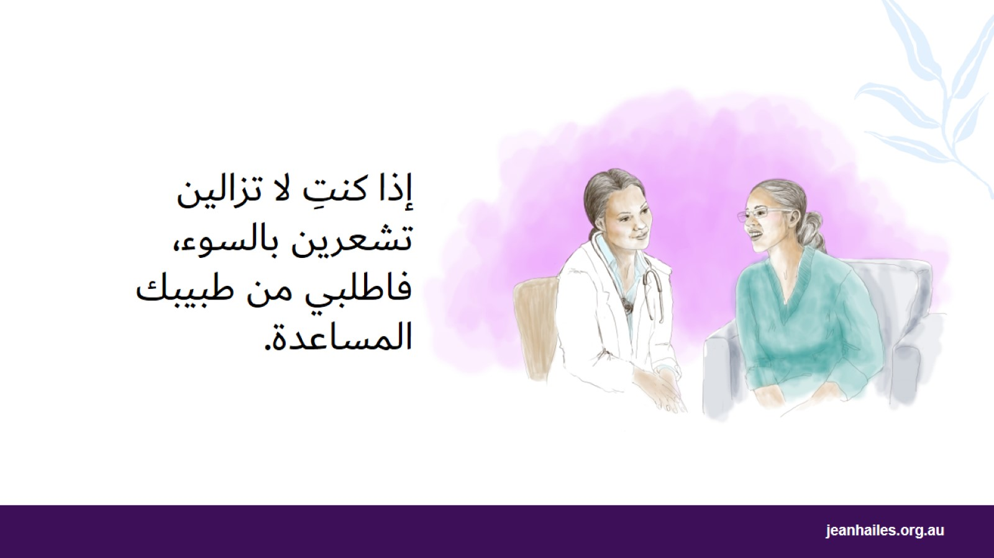
إذا كنتِ لا تزالين تشعرين بالسوء، فاطلبي من طبيبك المساعدة.
Notes:
يمكن أن يكون الشعور بالسوء جزءًا طبيعيًا من الحياة. ولكن إذا لم تتوقفي عن الشعور بالسوء، فقد تكون هذه مشكلة.
عندما تستمرين في الشعور بالقلق أو الغضب أو الخوف أو الحزن، يجب عليك زيارة الطبيب.
ماذا سيفعل الطبيب؟
سيطلب منك الطبيب شرح ما تشعرين به
يمكن للطبيب إجراء فحوصات للتحقق مما إذا كنت تعانين من مرض جسدي
إذا اعتقد الطبيب أنك بحاجة إلى مساعدة بشأن مشاعرك السيئة، فسوف يقدم لك خيارات العلاج.
إذا كان لديك بطاقة مديكير، فستكون التكلفة أقل أو يمكنك زيارة الطبيب مجانًا.
كيف يمكنك أن تجعلي الذهاب إلى الطبيب تجربة جيدة؟
اطلبي طبيبة عند تحديد موعد
اطلبي مترجمة عند تحديد موعد إذا كنت تفضلين التحدث بلغتك
اصطحبي معك شخصًا داعمًا إلى الطبيب
اكتبي ما يقوله الطبيب حتى تتذكريه لاحقًا.

Slide 14

العناية بصحتك مهمة. هناك العديد من الأشخاص الذين يمكنهم مساعدتك على الشعور بالتحسن.
Notes:
انت مهمة. صحتك مهمة. لا بأس في طلب المساعدة.
قد يكون من الصعب طلب المساعدة أو معرفة إلى أين تذهبين. قد تشعرين أيضًا بالحرج.
لكن هناك العديد من الأشخاص الذين يمكنهم مساعدتك في العثور على الدعم الذي تحتاجيه.
من يمكنك أن تسألي؟
ممرضة صحة المجتمع أو أخصائية اجتماعية
مسؤول ديني أو مجتمعي تثقين به
فرد من العائلة أو صديقة أو جارة أو شخص تثقين به من مجتمعك
سيعرف طبيبك ما هو متاح وجيد لك
قد يعرف المترجمون الفوريون أيضًا الخدمات والأشخاص الذين يمكنهم مساعدتك
مستشار - قد تحتاجين إلى خطاب إحالة من الطبيب العام.
في أستراليا، من الشائع للأشخاص الذين يشعرون بالسوء التحدث إلى موظفي الدعم المدربين.

Slide 15

اتخاذ الخطوة الأولى هو الأصعب.
Notes:
قد يكون اتخاذ الخطوة الأولى للاعتناء بنفسك هو الأصعب.
غالبًا ما تعتني النساء بأسرهن أو بأشخاص آخرين قبل أن يعتنين بأنفسهن.
ولكن إذا كنت تعتني بصحتك، فأنت أيضًا تعتني بأسرتك.
يمكن للأشياء الصغيرة أن تحدث فرقًا كبيرًا - ابدأي ببطء.
إذا كنت تعتقدين أنه صعب، اطلبي من شخص ما مساعدتك.
كوني لطيفة وتحدثي إلى نفسك كما لو كنت تتحدثين إلى صديقة.
ماذا ستقولين لصديقة أو لطفل ليس على ما يرام؟ هل يمكنك أن تقولي هذا لنفسك؟

Slide 16

إذا شعر أصدقاؤك وعائلتك بالسوء، فيمكنك مساعدتهم.
Notes:
ساعدي الآخرين الذين لا يشعرون بأنهم على ما يرام.
غالبًا ما تواجه النساء مشكلات مماثلة في الحياة، وخاصة النساء اللاتي انتقلن إلى بلد جديد.
قد تعرفين نساء لا يشعرن بالرضا أو يمررن بأوقات عصيبة.
اسألي عما إذا كانوا بخير.
حتى إذا لم تتمكني من حل مشاكلهن، فأخبريهن أنك مهتمة
شجعي الشخص على التحدث مع شخص يثق به
اسأليهن كيف يمكنك المساعدة. على سبيل المثال، إذا كان بإمكانك الذهاب في نزهة معًا، أو قومي بزيارتهن في المنزل، أو قومي ببعض التسوق من أجلهن أو الاعتناء بأطفالهن لفترة من الوقت.
ملاحظة الميسر
اطلبي من المجموعة التفكير فيما يمكنهن قوله لصديقة أو أحد أفراد العائلة يشعر بالسوء.

Slide 17

تذكري...

Slide 18

خدمات الدعم المحلية
Notes:
ملاحظة الميسر
تقديم معلومات حول خدمات الدعم المحلية.

Slide 19


